Slide 1
С++ Basics
DAY 1
1

Slide 2
Что такое C++
С++ - это объектно-ориентированный, компилируемый, статически типизированный язык программирования общего назначения;
Был разработан как расширение С языка
(синтаксис унаследован из С);
Разработан в Bell Labs Bjarne Stroustrup-ом в 1983 году;
В 1998 году был опубликован стандарт языка ISO/IEC 14882:1998 (известный как C++98), разработанный комитетом по стандартизации C++ (ISO/IEC JTC1/SC22/WG21 working group)
2

Slide 3
Основные понятия
Компилятор — программа, транслирующая исходный (высокоуровневый) код программы в конечный (низкоуровневый) код.
Компиляция — процесс преобразования высокоуровневого исходного текста программы, в эквивалентный текст программы, но уже на низкоуровневом языке.
Компоновщик (Линкер) — программа, которая генерирует исполнимый модуль путём связывания объектных файлов проекта.
3

Slide 4
Основные понятия
IDE (Интегрированная среда разработки) — сочетание текстового редактора и компилятора. Разработка, компиляция и запуск своих программы осуществляется непосредственно в IDE. Интегрированные среды разработки упрощают процесс составления программ, так как написание кода компиляция и запуск программ выполняются в одной программе — IDE. Ещё одной важной особенностью IDE является то, что IDE помогает быстро найти и исправить ошибки компиляции.
4

Slide 5
Hello World
// First program
#include <iostream>
using namespace std;
int main()
{
int retValue = 0;
/*
* Вывести строку Hello World
*/
cout << "Hello World";
return retValue;
}
5

Slide 6
Стандартная библиотека С++ и STL
В языке программирования C++ термин Стандартная Библиотека означает коллекцию классов и функций, написанных на базовом языке. Стандартная Библиотека поддерживает несколько основных контейнеров, функций для работы с этими контейнерами, объектов-функции, основных типов строк и потоков (включая интерактивный и файловый ввод-вывод), поддержку некоторых языковых особенностей, и часто используемые функции для выполнения частых задач.
Стандартная библиотека шаблонов (STL) — подмножество стандартной библиотеки C++ и содержит контейнеры, алгоритмы, итераторы, объекты-функции и т. д.
6

Slide 7
Стандартная библиотека С++ и STL
Стандартные заголовочные файлы:
Контейнеры (<bitset>, <deque>, <list>, <map>, <queue>, <set>, <stack>, <vector>),
Общие (<algorithm>, <functional>, <iterator>, <locale>, <memory>, <stdexcept>, <utility>)
Строковые (<string>)
Поточные и ввода-вывода (<fstream>, <ios>, <iostream>, <iosfwd>, <iomanip>, <istream>, <ostream>, <sstream>, <streambuf>)
Числовые (<complex>, <numeric>, <valarray>)
Языковая поддержка (<exception>, <limits>, <new>, <typeinfo>)
7

Slide 8
namespace & using
Пространство имен — это декларативная область, в рамках которой определяются различные идентификаторы (имена типов, функций, переменных, и т. д.).
Пространства имен используются для организации кода в виде логических групп и с целью избежания конфликтов имен, которые могут возникнуть, особенно в таких случаях, когда база кода включает несколько библиотек.
Все идентификаторы в пределах пространства имен доступны друг другу без уточнения.
Идентификаторы за пределами пространства имен могут получить доступ к членам, используя полное имя идентификатора, например std::vector<std::string> vec;, используя Объявление using для отдельного идентификатора (using std::string) или Директива using для всех идентификаторов в пространстве имен (using namespace std;).
Код в файлах заголовков всегда должен содержать полное имя в пространстве имен.
8

Slide 9
namespace & using
namespace MyNamespace {
...
};
Директива using позволяет использовать все имена из пространства имен без явного указания квалификатора имя_пространства_имен. Используйте директиву using в файле реализации (т. е. файле *.cpp), если имеется несколько разных идентификаторов в пространстве имен.
При наличии только одного-двух идентификаторов рациональнее будет использовать объявления using, чтобы добавить только эти идентификаторы в пространство имен, а остальные не добавлять. Если локальная переменная имеет такое же имя, как и переменная пространства имен, то переменная пространства имен будет скрытой. Создавать переменную пространства имен с те же именем, что и у глобальной переменной, является ошибкой.
9

Slide 10
Переменные
Переменная – это место в памяти где хранится какое-то значение
Переменная должна иметь тип
Доступ к переменной из кода осуществляется через имя переменной
Имя переменной – это последовательность букв, цифр или подчеркиваний.
Пример: variable_1
10

Slide 11
Переменные
Правила выбора имен переменных
Имя переменной может содержать буквы, цифры, символ подчеркивания
Не может содержать в себе пробелов, символов пунктуации (точка, запятая и т.д.) или других символов, которые запрещено использовать в именах переменных
Должно начинаться с буквы (или подчеркивания)
Не может быть ключевым или зарезервированным словом
Чувствительность к регистру
11

Slide 12
Основные типы данных С++
Символьные
char - 1 байт по умолчанию ASCII, многобайтовый, пример Unicode
wchar_t - для хранения «широких» символов
char16_t (C++11) – UTF-16 кодировка
char32_t (C++11) – UTF-32 кодировка
12
Notes:
Символьные типы
signed char — тип для знакового представления символов.
unsigned char — тип для беззнакового представления символов.
char — тип для представления символов, который может наиболее эффективно обрабатываться в целевой системе (эквивалентный signed char или unsigned char, но всё же отличный от них тип).
wchar_t — тип для широкого представления символов.
char16_t — тип для представления символов в UTF-16. (начиная с C++11)
char32_t — тип для представления символов в UTF-32. (начиная с C++11)

Slide 13
Основные типы данных С++
Целочисленные знаковые
signed char
short int
int
long int (long)
long long (C++11)
13

Slide 14
Основные типы данных С++
Целочисленные беззнаковые
unsigned char
unsigned short int
unsigned int
unsigned long int
unsigned long long (C++11)
14

Slide 15
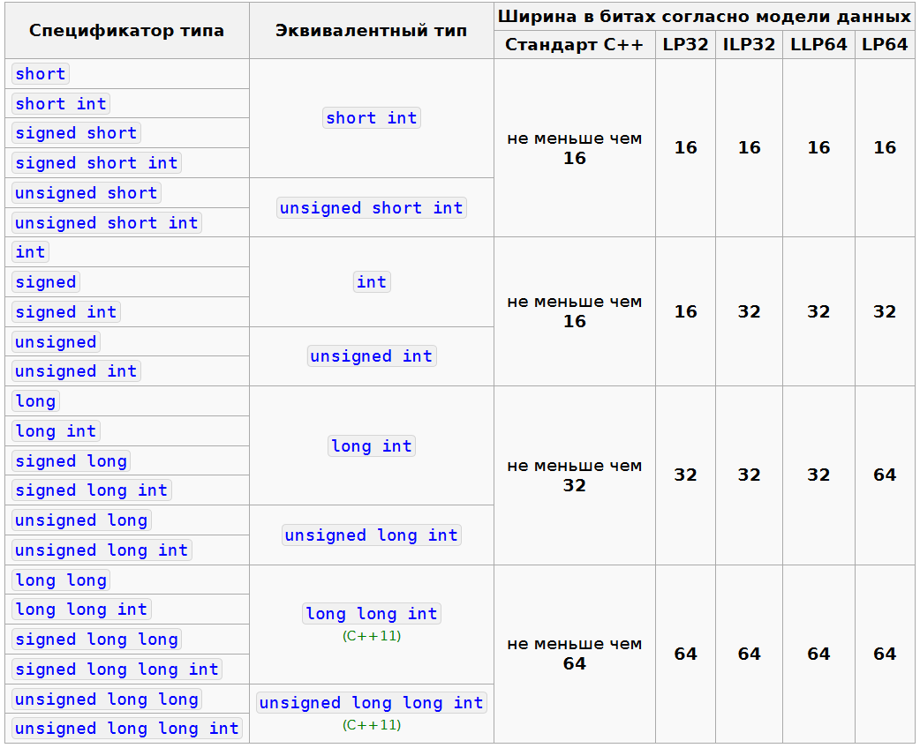
Основные типы данных С++
15
Notes:
Кроме минимального размера в битах стандарт C++ гарантирует, что
1 == sizeof(char) <= sizeof(short) <= sizeof(int) <= sizeof(long) <= sizeof(long long). Примечание: целочисленная арифметика определяется по-разному для знаковых и беззнаковых целочисленных типов.
Модели данных
Выборы размеров фундаментальных типов в каждой реализации в совокупности называются моделью данных. Широкое применение нашли 4 модели данных:
32-битные системы:
LP32 или 2/4/4 (int — 16 бит, long и указатель — 32 бита)
Win16 API
ILP32 или 4/4/4 (int, long и указатель — 32 бита)
Win32 API
Unix и Unix-подобные системы (Linux, Mac OS X)
64-битные системы:
LLP64 или 4/4/8 (int и long — 32 бита, указатель — 64 бита)
Win64 API
LP64 или 4/8/8 (int — 32 бита, long и указатель — 64 бита)
Unix и Unix-подобные системы (Linux, Mac OS X)

Slide 16
Основные типы данных С++
С плавающей точкой float 4 байта double 8 байт long double ≥ 8 байт
Логический bool
Специальный тип (ключевое слово) void
16
Notes:
Кроме минимального размера в битах стандарт C++ гарантирует, что
1 == sizeof(char) <= sizeof(short) <= sizeof(int) <= sizeof(long) <= sizeof(long long). Примечание: возможен крайний случай, в котором байты имеют размер 64 бита, все типы (включая char) имеет ширину 64 бита, и sizeof возвращает 1 для всех типов.
Примечание: целочисленная арифметика определяется по-разному для знаковых и беззнаковых целочисленных типов. См. арифметические операторы, в частности целочисленное переполнение.
Модели данных
Выборы размеров фундаментальных типов в каждой реализации в совокупности называются моделью данных. Широкое применение нашли 4 модели данных:
32-битные системы:
LP32 или 2/4/4 (int — 16 бит, long и указатель — 32 бита)
Win16 API
ILP32 или 4/4/4 (int, long и указатель — 32 бита)
Win32 API
Unix и Unix-подобные системы (Linux, Mac OS X)
64-битные системы:
LLP64 или 4/4/8 (int и long — 32 бита, указатель — 64 бита)
Win64 API
LP64 или 4/8/8 (int — 32 бита, long и указатель — 64 бита)
Unix и Unix-подобные системы (Linux, Mac OS X)

Slide 17
Объявление переменной
Синтаксис
<datatype> <variable_name>;
Пример:
int a;
long width, height;
double result;
17

Slide 18
Операторы в С++
Арифметические операторы
Присваивание: a = b
Сложение: a + b
Вычитание: a - b
Унарный минус: -a
Унарный плюс: +a
Умножение : a * b
Деление : a / b
Операция модуль – остаток от деления целых чисел: a % b
18

Slide 19
Операторы в С++
Арифметические операторы
Инкремент
префиксный : ++a
постфиксный : a++
Декремент
префиксный: --a
постфиксный : a--
19

Slide 20
Операторы в С++
Побитовые операторы
Побитовая инверсия: ~a
Побитовое И: a & b
Побитовое ИЛИ: a | b
Побитовое исключающее ИЛИ, xor: a ^ b
Побитовый сдвиг влево: a << b
Побитовый сдвиг вправо: a >> b
20

Slide 21
Операторы в С++
Операторы составного присваивания
Сложение, совмещенное с присваиванием: a += b
Вычитание, совмещенное с присваиванием: a -= b
Умножение, совмещенное с присваиванием: a *= b
Деление, совмещенное с присваиванием: a /= b
Остаток от деления, совмещенный с присваиванием: a %= b
Побитовое И, совмещенное с присваиванием: a &= b
Побитовое ИЛИ, совмещенное с присваиванием: a |= b
Побитовое исключающее ИЛИ, совмещенное с присваиванием: a ^= b
Побитовый сдвиг влево, совмещенный с присваиванием: a <<= b
Побитовый сдвиг вправо, совмещенный с присваиванием: a >>= b
21

Slide 22
Ввод-вывод и операторы С++
Операторы для работы потоками
Вывод в поток: <<
Ввод из потока: >>
Стандартные потоки библиотеки iostream
cin
cout
cerr
#include <iostream>
using namespace std;
int main()
{
int myAge;
cout << "Введите ваш возраст" << endl;
cin >> myAge;
if (myAge > 0) {
cout << "Вам " << myAge << " лет";
} else {
cerr << "Ошибка! Некорректный возраст!";
}
return 0;
}
22
Notes:
Операции ввода/вывода выполняются с помощью классов istream (потоковый ввод) и ostream (потоковый вывод). Третий класс, iostream, является производным от них и поддерживает двунаправленный ввод/вывод. Для удобства в библиотеке определены три стандартных объекта-потока:
cin – объект класса istream, соответствующий стандартному вводу. В общем случае он позволяет читать данные с терминала пользователя;
cout – объект класса ostream, соответствующий стандартному выводу. В общем случае он позволяет выводить данные на терминал пользователя;
cerr – объект класса ostream, соответствующий стандартному выводу для ошибок. В этот поток мы направляем сообщения об ошибках программы.
Вывод осуществляется, как правило, с помощью перегруженного оператора сдвига влево (<<), а ввод – с помощью оператора сдвига вправо (>>)

Slide 23
Простой калькулятор С++
#include <iostream>
using namespace std;
int main()
{
//объявление двух переменных целого типа
int a, b;
cout << "Введите первое число" << endl;
cin >> a;
cout << "Введите второе число" << endl;
cin >> b;
//объявляем новую переменную целого типа и присваиваем
//ей результат суммы введенных чисел
int result = a + b;
cout << "Сумма чисел = " << result;
return 0;
}

Slide 24
Ветвления С++
Условный оператор if … else
Оператор выбора switch
if (<условие>) {
<операторы блока if>;
}
else {
<операторы блока else>;
}
switch (<выражение>)
{
case <константное_выражение>: <группа_операторов>;
case <константное_выражение>: <группа_операторов>;
[default: <группа операторов>;]
}
24

Slide 25
Операторы в С++
Операторы сравнения
Равенство: a == b
Неравенство: a != b
Больше: a > b
Меньше: a < b
Больше или равно: a >= b
Меньше или равно: a <= b
Логические операторы
Логическое отрицание, НЕ: !a
Логическое умножение, И: a && b
Логическое сложение, ИЛИ: a || b
25

Slide 26
Операторы цикла С++
while
while (<условие>) {
<операторы цикла>;
}
do … while
do {
<операторы цикла>;
} while (<условие>);
for
for (<инициализация>; <условие>;<модификация>) {
<операторы цикла>;
}
26

Slide 27
Операторы передачи управления С++
break
continue
goto
for (int i = 1; i < 100; ++i)
{
if (i % 3 != 0) {
continue;
} else {
if (i % 5 == 0) {
cout << "Число " << i << " делится на 3 и на 5 без остатка";
break;
}
}
}
27

